Slide 1
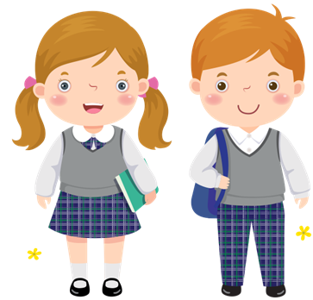
CHÀO MỪNG CÁC CON
ĐẾN VỚI TIẾT HỌC
TIẾNG VIỆT

Slide 2
TIẾT 4
NẾU KHÔNG MAY BỊ LẠC

Slide 3
TIẾT 4

Slide 4
7
Nghe viết
Nam bị lạc khi đi chơi công viên. Nhớ lời dặn,
Nam tìm đến điểm hẹn, gặp lại bố và em.
Khi viết chữ đầu dòng, ta lưu ý gì?
Đoạn trên có mấy câu?
Những chữ nào viết hoa? Vì sao?
Kết thúc câu có dấu gì?
Em hãy tìm từ dễ viết lẫn trong bài.
Notes:
GV có thể cho HS viết từ khó vào bảng con nếu HS còn nhầm lẫn nhiều và thường xuyên. GV tự linh động từ khó phù hợp với địa phương.

Slide 5
Nam λŻ lạc δi đi εΠ cŪg νμłn. Nǖớ
lƟ dặn, Nam Ǉìm ΑĞn đΗϜm Ǘ−n, gặp lại
bố và em.
Notes:
GV chiếu cho HS xem cách trình bày trước, sau đó nhấn tắt màn hình rồi đọc cho hs viết.

Slide 6
8
Tìm trong hoặc ngoài bài đọc Nếu không may bị lạc từ ngữ có tiếng chứa vần im, iêm, ep, êp.

Slide 7
hiếm
điểm
tép
tiêm
iêm
hẹp
ep
chim
tim
êp
xếp
im
tìm
sếp
bếp
Các tiếng chứa vần

Slide 8
9
T
r
ò
c
h
ơ
i
Tìm đường về nhà
Đường về nhà thỏ phải đi qua những từ ngữ có bông hoa cần thay bằng gi. Em hãy giúp thỏ tìm đường về nhà nhé!
gi
gi
ảng bài
ày dép
ẻo dai
gi
d
canh ữ
r
au cải
d
ữ tợn
ọt nước
gi
gi
a đình
Notes:
GV linh động tổ chức hs. GV đọc kĩ SGV để hiểu được mục tiêu của hoạt động nhé

Slide 10
Dặn dò:
+ Xem lại bài trang 74 đến trang 77
+ Hoàn thành vở bài tập TV
+ Xem bài Đèn giao thông (trang 78, 79)

